Slide 2
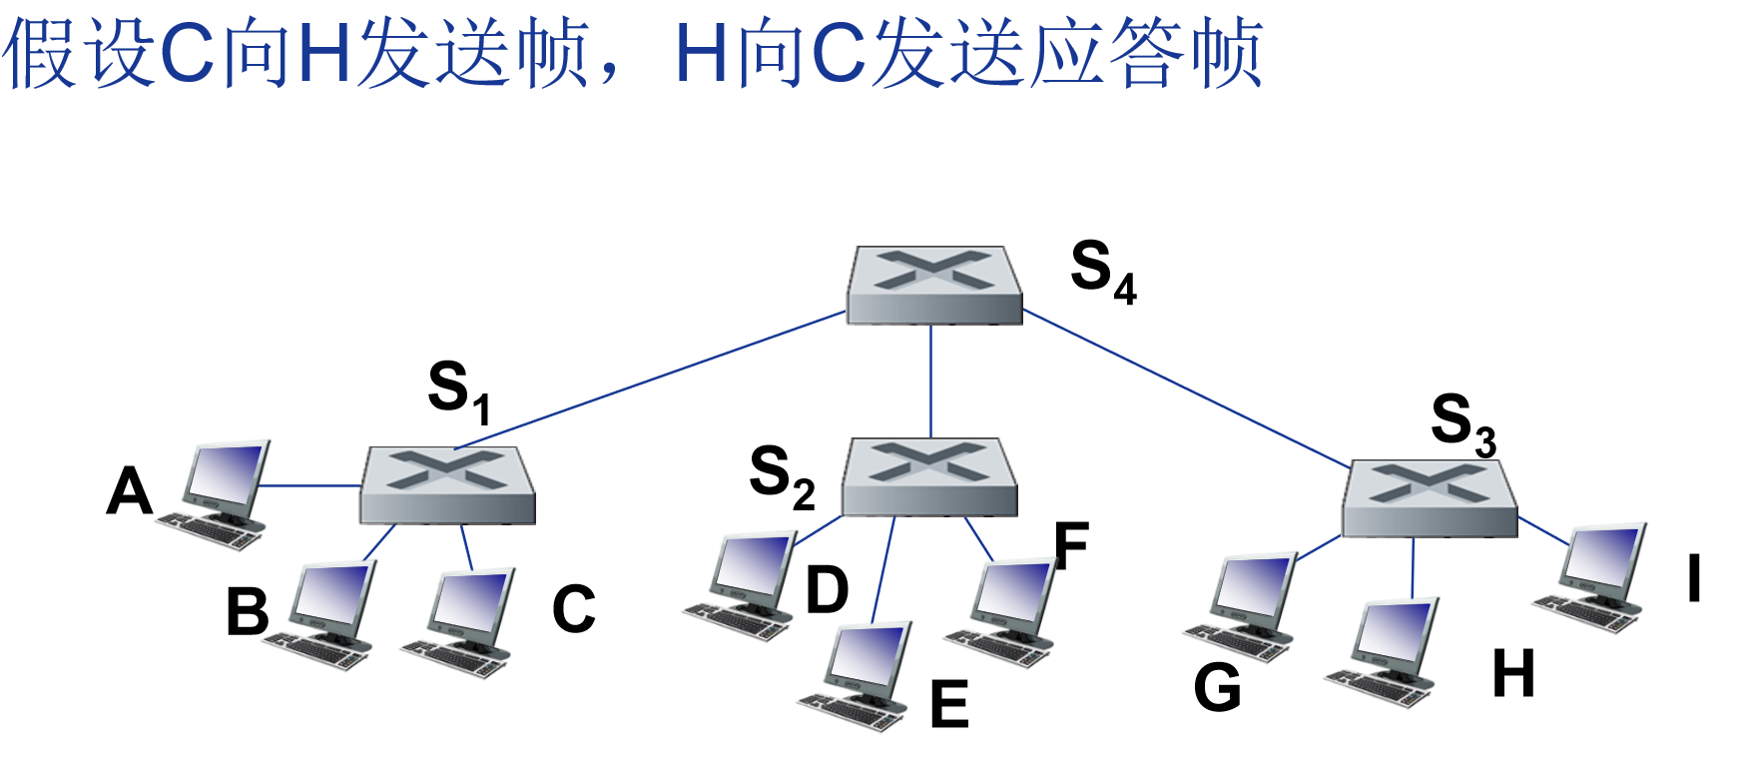
多交换机自学习举例
S1学习C位置，向其它端口泛洪
S4学习C位置(S1)，向其它端口泛洪
S2,S3学习C位置(S4)，向其它端口泛洪
H接受发送帧并应答，其它计算机忽略
S3学习H位置，向S4发送
S4学习H位置(S3)，向S1发送
S1学习H位置(S4)，向C发送
C接受应答帧

Slide 3
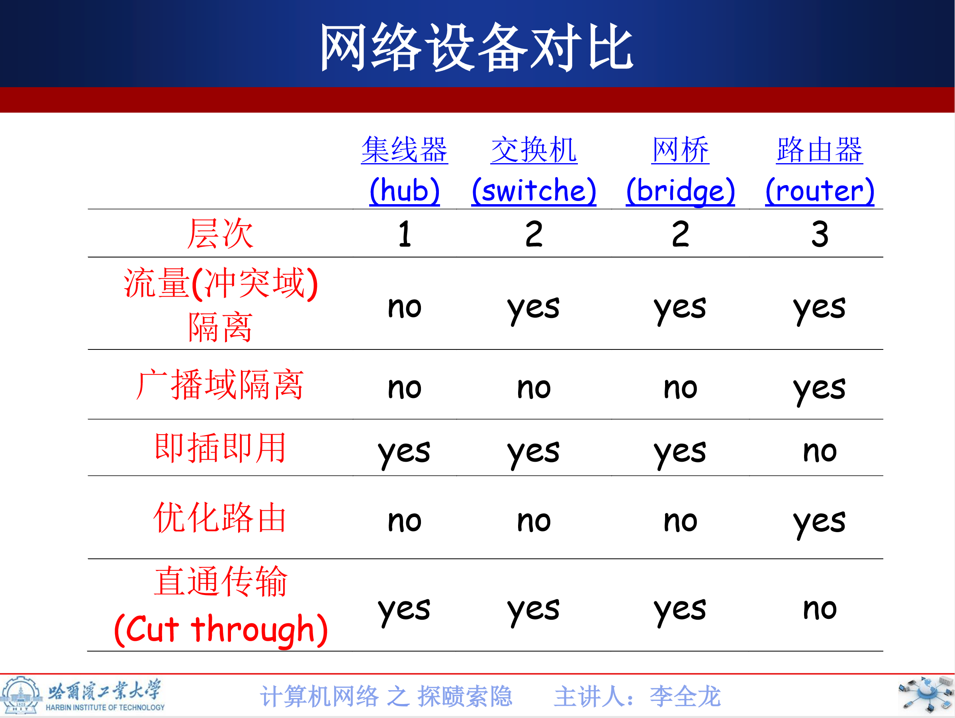

Slide 4
虚拟局域网(VLAN)
简化交换机迁移
将一些交换机端口划分为一个虚拟局域网
基于端口的VLAN
流量隔离:只有同一端口组/MAC地址组互相转发信息
动态成员:端口可以动态分配给不同VLAN
在VLAN间转发:通过路由，就像在不同交换机上一样
因此实际上厂家往往将路由器与交换机整合
跨越多交换机的VLAN
多线缆连接:每个线缆连接一个VLAN
中继端口:跨越多个物理交换机的VLAN在各物理交换机上设置中继端口
为避免在802.1协议产生歧义，设计802.1q协议为经过中继端口转发的帧增加/去除额外的首部域

Slide 5
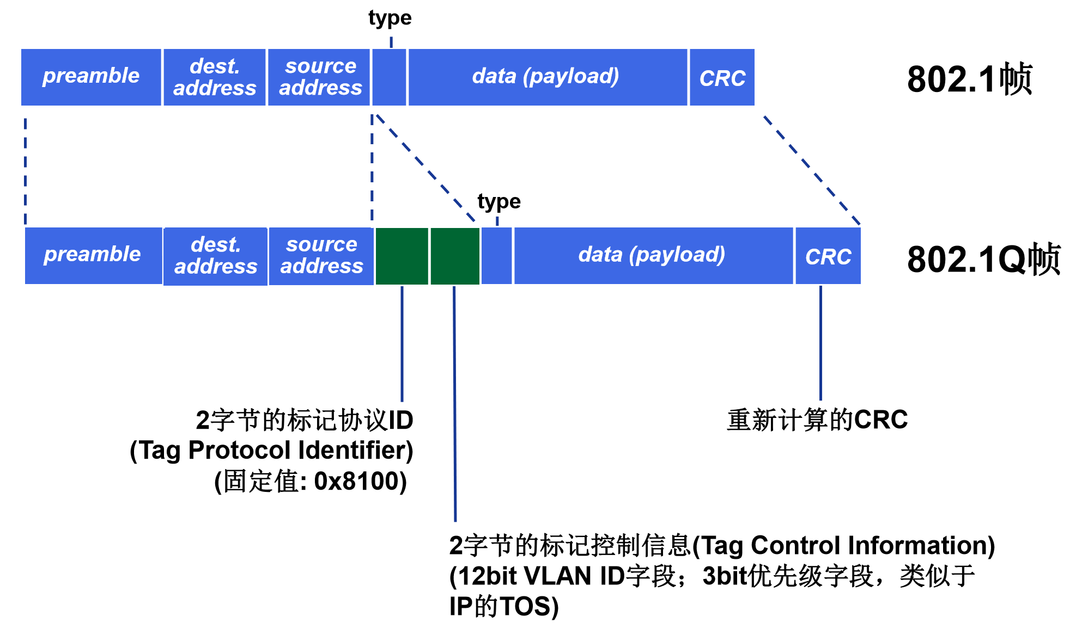
802.1q协议
为多VLAN转发802.1帧容易产生歧义 (必须携带VLAN ID信息) 802.1q协议为经过中继端口转发的帧增加/去除额外的首部域

